Slide 1
Импорт GRADLE проекта Spring boot В IntelliJ IDEA

Slide 2
Подготовка
При необходимости устанавливаем IntelliJ IDEA Ultimate (доступен 30 дневный испытательный период)
Устанавливаем Java 1.8, прописываем переменные среды (системные переменные):
JAVA_HOME: C:\Program Files\Java\jdk1.8.x_xx\
Добавляем в Path: %JAVA_HOME%\bin
Загружаем Gradle, распаковываем и также добавляем к переменной Path:
Добавляем в Path: C:\gradle\bin
Клонируем репозиторий

Slide 3
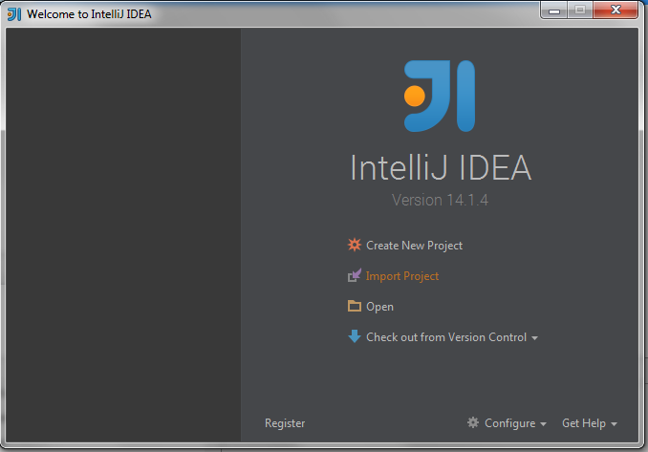
Импорт проекта
Запускаем среду
Выбираем пункт импортировать проект

Slide 4
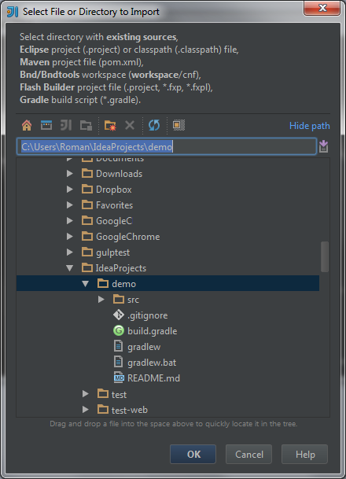
Выбираем проект для импорта
В качестве проекта для импорта указываем склонированный ранее репозиторий

Slide 5
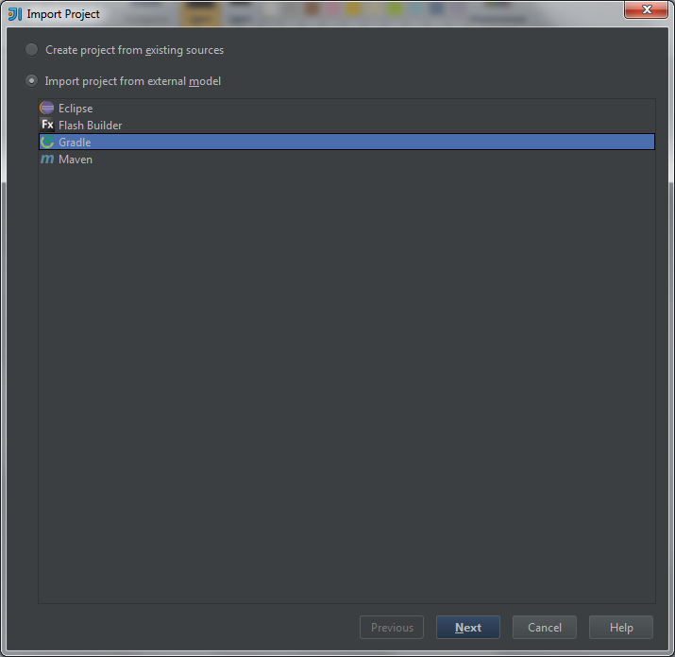
Выбираем тип проекта
Выбираем тип проекта Gradle
Жмем далее

Slide 6
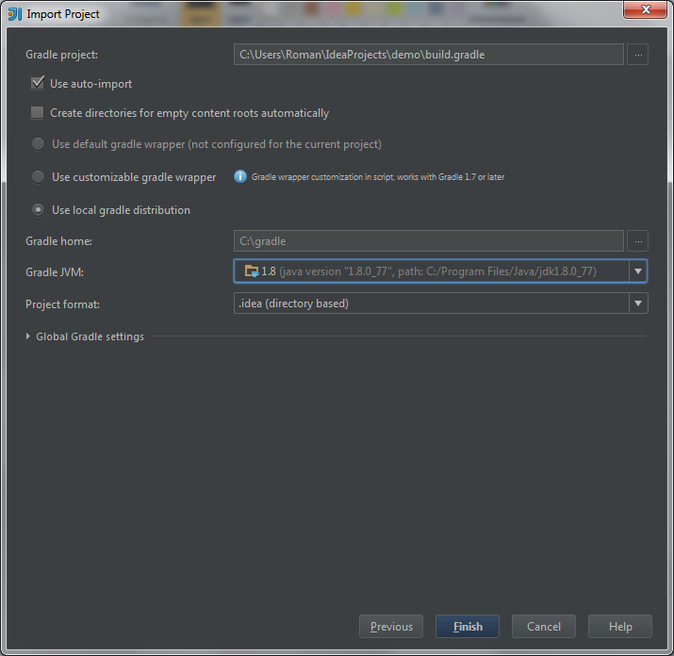
Настройка
Указываем расположение Gradle и JDK (в случае если не установлены переменные среды или, например, в системе установлено несколько версий Java)

Slide 7
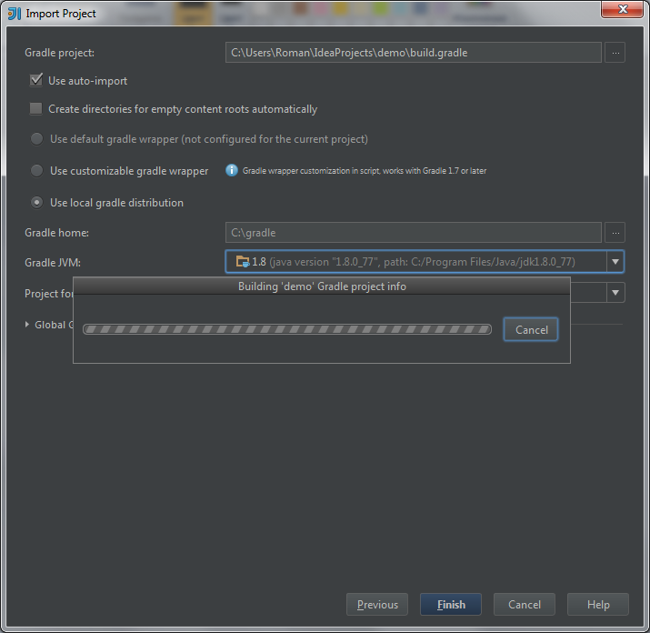
Настройка (продолжение)
После выбора параметров проекта произойдет импорт зависимостей Gradle

Slide 8
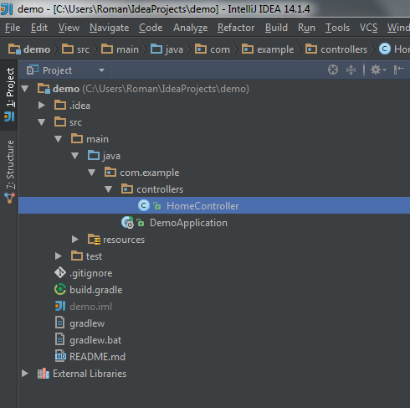
Структура проекта
После импорта проект будет иметь структуру, представленную на рисунке

Slide 9
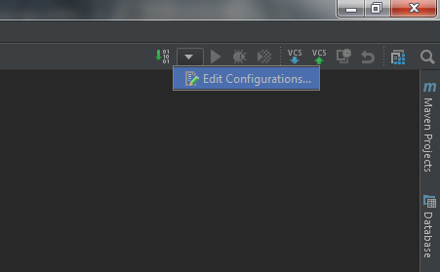
Настройка запуска
В меню конфигураций выбираем пункт редактирования

Slide 10
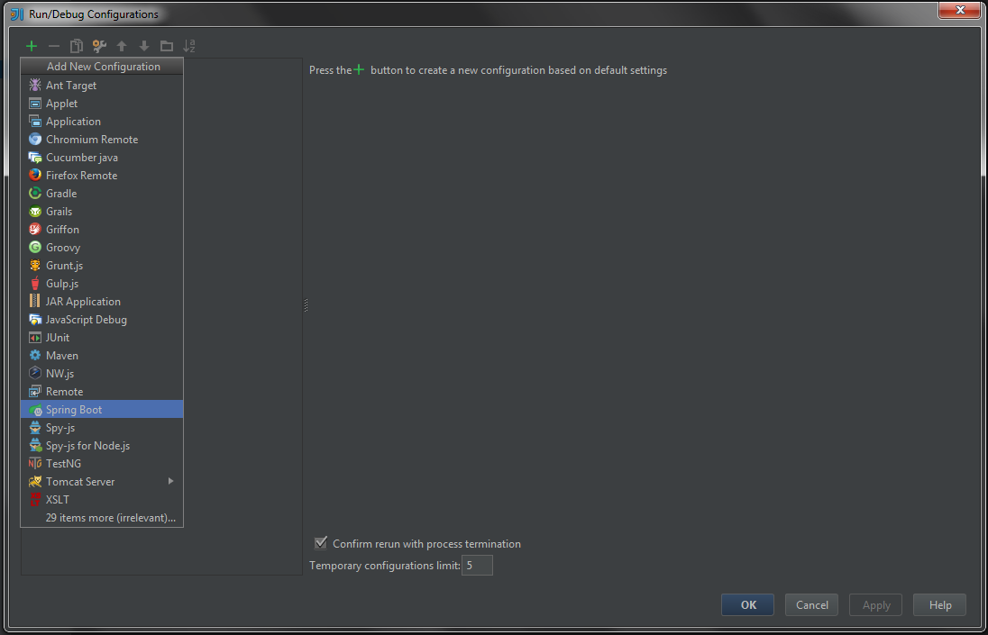
Настройка запуска (продолжение)
Жмем добавить конфигурацию
выбираем Spring Boot из списка

Slide 11
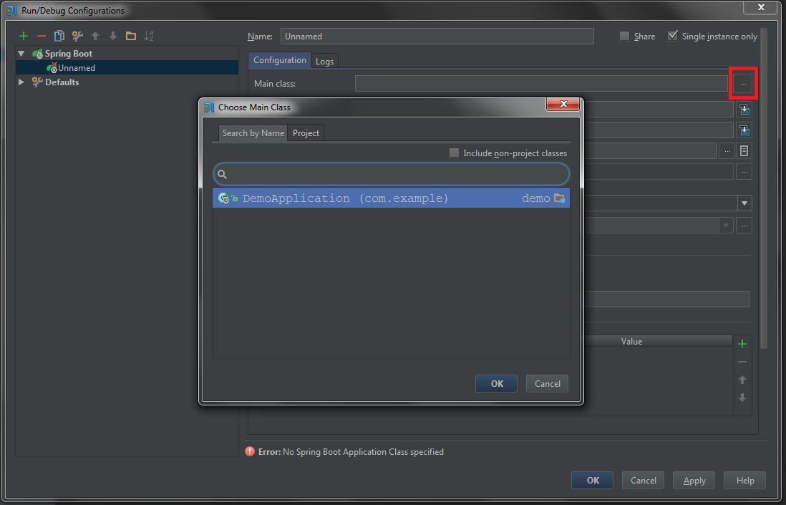
Настройка запуска (продолжение)
Указываем главный класс приложения

Slide 12
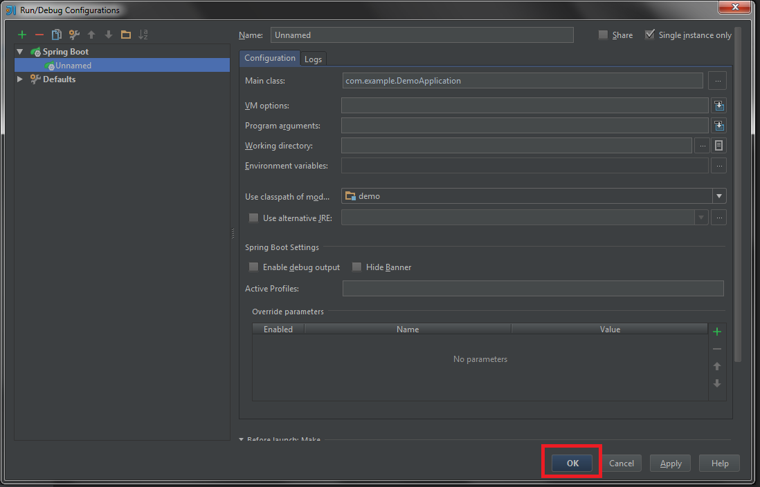
Настройка запуска (продолжение)
Подтверждаем внесение изменений

Slide 13
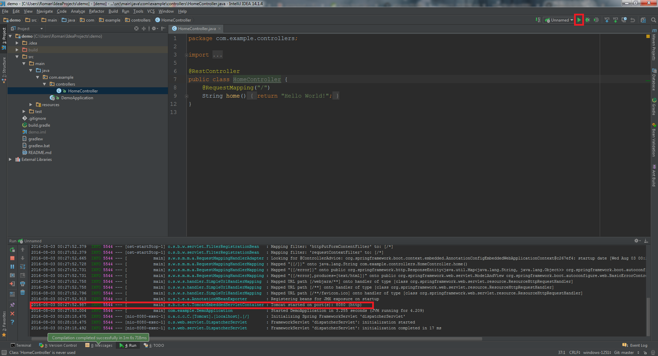
запуск приложения
Запускаем приложение
Получаем информацию, что приложение запущено успешно на порту 8080

Slide 14
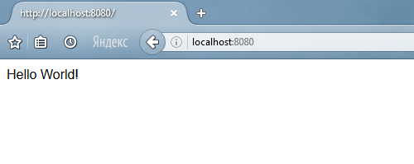
Проверка работы
Открываем браузер по адресу http://localhost:8080/
Видим строку приветствия

